Slide 1
Responsabilita, sicurezza e qualita delle cure, Formazione del Personale
Konstantinos Petsanis
Neurologo
Consulente dipartimento per la Sicurezza e Qualita dei Pazienti
Organizzazione Mondiale della Sanita

Slide 2
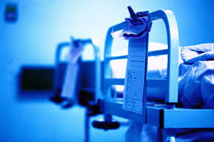
Una storia mai raccontata….

Slide 3
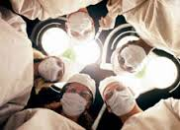
La verita sulla sanita’…..dove la realta’ supera la fantasia…..

Slide 4
Sicurezza e Qualita’ delle Cure
Lo sviluppo in medicina ha elevato il numero degli anni della sopravivenza umana
Garantire una sanita’ con rispetto e sicurezza per i pazienti e’ ormai un argomento che ha zone grigie
L’ambiente sanitario ha una complessita’ pericolosa
La commercializzazione della sanita’ senza qualita’ e sicurezza contribuisce ad un futuro oscuro

Slide 5
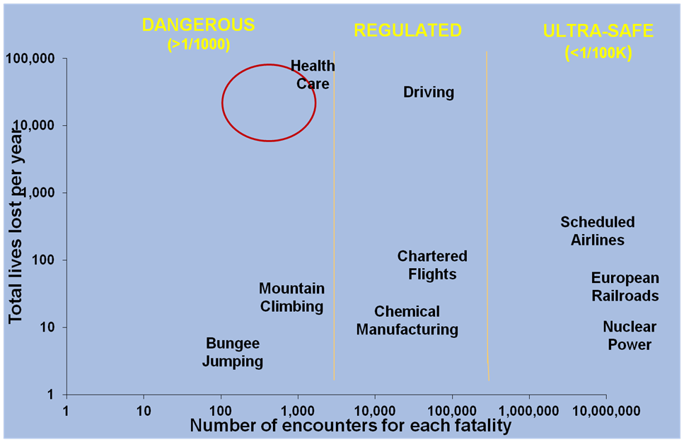
La Sanita è pericolosa

Slide 6
L’ Aviazione è un industria di alta sicurezza
Airline Company Chief
Ground Managers
Pilot
Co-pilot
Crew resource management
Hospital Chief
Hospital Managers
Clinician
Allied health-care staff
Medical teams
- Svillupare ma anche implementare nuovi regolamenti ma applicare anche quelli gia’ esistenti
- Standardizzare le procedure
- Investigare sugli incidenti
- Segnalazione di errori

Slide 7
Cosa accade oggi in sanita’
Nonostante 30anni di Qualita’ nell’ ambiente sanitario e 15 anni in educazione per una sicurezza in sanita’, milioni di pazienti muoiono oppure subiscono eventi avversi dal sistema sanitario…….ma perche?
Regolamenti: Insufficienti
Accreditamento: costoso e insufficiente
Educazione/formazione: scarsa e insufficiente
Professionisti della sanita’ : diversita di pensiero, opinioni, azioni e procedure
Leaders: non capiscono i problemi oppure non hanno la vera competenza oppure rispondono solo ai numeri
Ospedali: Disorganizzazione, focolai di organizzazione attribuibile a iniziative individuali
Governi: la sanita’ non è una priorita
La gente: non ha fiducia dei sistemi di sanita’
…forse dobbiamo cambiare…cosa vuol dire ‘cambiare’?

Slide 8
La sanita’ continua ad essere pericolosa anche in questo momento…
Nonostante gli ‘sforzi’….:
Esempi:
60% dei programmi per la prevenzione di infezioni ospedaliere falliscono
L’ intercomunicazione sanitaria riguardante trasferimenti pazienti fallisce al 40% ed in situazioni particolari di piu
Gli incendi nelle sale operatorie sono circa 600 ogni anno
50 operazioni chirurgiche / settimana negli Stati Uniti hanno problemi riguardanti ‘ regolamenti per la sicurezza
I conflitti fra varie parti in Sanita’ testimoniano la decadence del sistema

Slide 9
Impatto Economico….
Medical errors and adverse events
USA: annual impact, $19.5 billion (2008)
UK: £ 400 m in settlements every year
Nosocomial infections
Europe: 13-24 billion/ year Euros (or an average of 25 million extra days hospital stay)
USA: annual impact, $ 6.5 billion (2004) (WHO HH Guidelines (2009)
Medication errors
USA: $177.4 billion cost estimates for ADE in USA (2000) (SPS, 2011)

Slide 10
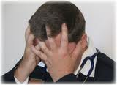
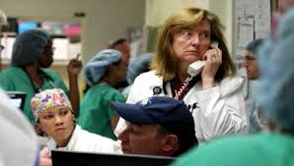
La domanda è…vogliamo veramente dare una soluzione?

Slide 11
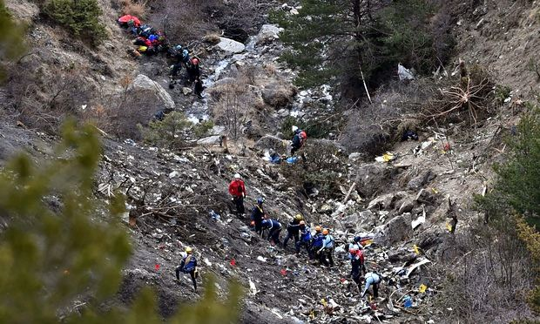
Danno dalla malasanita…una PANDEMIA!
USA (1999) -100,000 morti/anno errori *
-100,000 morti/ anno infezioni ospedaliere
- Equivalenti a: 15-20 incidenti aerei (Jumbo jets)) ogni settimana negli USA !!!
- If 400,000 morti/anno (fonte diversa) …… 30 jumbo jets
Lutto globale per le vittime della Germanwings
…e per i morti dalla malasanita perche non piangiamo ?
La societa’ non conosce il problema…?
I media non conoscono il problema….
I governi non conoscono iI problema…
I professionisti della sanita’ non conoscono il problema…?
Dati OMS
Notes:
Historically, healthcare-acquired infections (HAI) have been the main contribution of public health to
the problem of patient harm. But, while HAI are a very important component of the patient safety
challenge,14 there is no logical justification for such a limited engagement with one of the most acute
threats to population health. The tools and techniques of public health would seem applicable to all
Path
1= In order to know what to improve and whether our efforts are working, we need a much stronger
understanding of the distribution and determinants of patient harm. ways to patient harm, from medication errors to falls,
2) Social and Behavioral Science Applied to Health:. Similarly, many patient safety interventions rely on behavior change (e.g, handwashing, checklists, or
double-checking). Public health-trained researchers and practitioners could make a particularly important contribution by
building on this discipline’s longstanding engagement with participatory action research / communitybased
action research. Because

Slide 12
….di chi è la colpa….?

Slide 13
Una rete intelligente…….ma anche efficiente…?!?!
CHI…?
Autorita
Organizazzioni, Associazioni Professionali
Esperti
Professionisti e strutture di Sanita
Fondazioni, Iniziative Umanitarie
Instituti Scientifici, Universita
Settore Privato

Slide 14
Ci sono soluzioni vere…?.....e quali sono…?

Slide 15
Ricetta magica….no…!
Educazione/Formazione
Leadership
Esperti veri
Verificare ed implementare in tempi brevi sotto leglislazione con eventuali conseguenze legali
Controllo Monitoraggio

Slide 16
Una rete intelligente
?
Autorita
Organizazzioni, Associazioni Professionali
Esperti
Professionisti e strutture di Sanita
Fondazioni, Iniziative Umanitarie
Instituti Scientifici, Universita
Settore Privato

Slide 17
?
Autorita
Organizazzioni, Associazioni Professionali
Esperti
Professionisti e strutture di Sanita
Fondazioni, Iniziative Umanitarie
Instituti Scientifici, Universita
Settore Privato
?
Autorita
Organizazzioni, Associazioni Professionali
Esperti
Professionisti e strutture di Sanita
Fondazioni, Iniziative Umanitarie
Instituti Scientifici, Universita
Settore Privato
?
?
Autorita
Organizazzioni, Associazioni Professionali
Esperti
Professionisti e strutture di Sanita
Fondazioni, Iniziative Umanitarie
Instituti Scientifici, Universita
Settore Privato
?
Autorita
Organizazzioni, Associazioni Professionali
Esperti
Professionisti e strutture di Sanita
Fondazioni, Iniziative Umanitarie
Instituti Scientifici, Universita
Settore Privato

Slide 18
?
Autorita
Organizazzioni, Associazioni Professionali
Esperti
Professionisti e strutture di Sanita
Fondazioni, Iniziative Umanitarie
Instituti Scientifici, Universita
Settore Privato
?
Autorita
Organizazzioni, Associazioni Professionali
Esperti
Professionisti e strutture di Sanita
Fondazioni, Iniziative Umanitarie
Instituti Scientifici, Universita
Settore Privato
?
Autorita
Organizazzioni, Associazioni Professionali
Esperti
Professionisti e strutture di Sanita
Fondazioni, Iniziative Umanitarie
Instituti Scientifici, Universita
Settore Privato
?
Autorita
Organizazzioni, Associazioni Professionali
Esperti
Professionisti e strutture di Sanita
Fondazioni, Iniziative Umanitarie
Instituti Scientifici, Universita
Settore Privato
?
Autorita
Organizazzioni, Associazioni Professionali
Esperti
Professionisti e strutture di Sanita
Fondazioni, Iniziative Umanitarie
Instituti Scientifici, Universita
Settore Privato
?
Autorita
Organizazzioni, Associazioni Professionali
Esperti
Professionisti e strutture di Sanita
Fondazioni, Iniziative Umanitarie
Instituti Scientifici, Universita
Settore Privato
?
Autorita
Organizazzioni, Associazioni Professionali
Esperti
Professionisti e strutture di Sanita
Fondazioni, Iniziative Umanitarie
Instituti Scientifici, Universita
Settore Privato
?
Autorita
Organizazzioni, Associazioni Professionali
Esperti
Professionisti e strutture di Sanita
Fondazioni, Iniziative Umanitarie
Instituti Scientifici, Universita
Settore Privato
?
?
Autorita
Organizazzioni, Associazioni Professionali
Esperti
Professionisti e strutture di Sanita
Fondazioni, Iniziative Umanitarie
Instituti Scientifici, Universita
Settore Privato
?
Autorita
Organizazzioni, Associazioni Professionali
Esperti
Professionisti e strutture di Sanita
Fondazioni, Iniziative Umanitarie
Instituti Scientifici, Universita
Settore Privato
?
Autorita
Organizazzioni, Associazioni Professionali
Esperti
Professionisti e strutture di Sanita
Fondazioni, Iniziative Umanitarie
Instituti Scientifici, Universita
Settore Privato
?
Autorita
Organizazzioni, Associazioni Professionali
Esperti
Professionisti e strutture di Sanita
Fondazioni, Iniziative Umanitarie
Instituti Scientifici, Universita
Settore Privato
?
Autorita
Organizazzioni, Associazioni Professionali
Esperti
Professionisti e strutture di Sanita
Fondazioni, Iniziative Umanitarie
Instituti Scientifici, Universita
Settore Privato
?
Autorita
Organizazzioni, Associazioni Professionali
Esperti
Professionisti e strutture di Sanita
Fondazioni, Iniziative Umanitarie
Instituti Scientifici, Universita
Settore Privato
?
Autorita
Organizazzioni, Associazioni Professionali
Esperti
Professionisti e strutture di Sanita
Fondazioni, Iniziative Umanitarie
Instituti Scientifici, Universita
Settore Privato
?
Autorita
Organizazzioni, Associazioni Professionali
Esperti
Professionisti e strutture di Sanita
Fondazioni, Iniziative Umanitarie
Instituti Scientifici, Universita
Settore Privato

Slide 19
? = Leadership colta e ben formata
? = Educazione vera
? = Scienza non corrotta
? = Mass Media non malguidate
? = Vecchio ‘regime’…a casa…

Slide 20
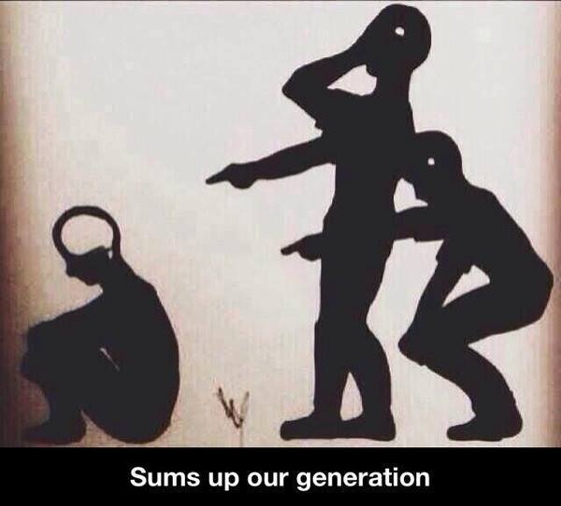
Grazie !

